Slide 1



Приемы моделирования на уроках математики в начальной школе как средство решения практических задач.
Школа РОста
Муниципальное автономное общеобразовательное учреждение «Школа № 2»
Notes:
Здравствуйте. Сегодня мы хотим поделиться опытом работы и рассказать о приемах моделирования на уроках математики в начальной школе.

Slide 2


ЗАГОЛОВОК
Цель курса математики в начальной школе
формирование функционально грамотной личности, готовой к активной деятельности и непрерывному образованию в современном обществе, владеющей системой математических знаний и умений, позволяющих применять эти знания для решения практических жизненных задач
Notes:
Целью курса математики в начальной школе является формирование функционально грамотной личности, владеющей системой математических знаний и умений, позволяющих применять эти знания для решения практических жизненных задач.
Задача учителя - достижение поставленной цели с помощью эффективных приёмов, методов, средств обучения. Для нас одним из таких приоритетных направлений стало моделирование.

Slide 3
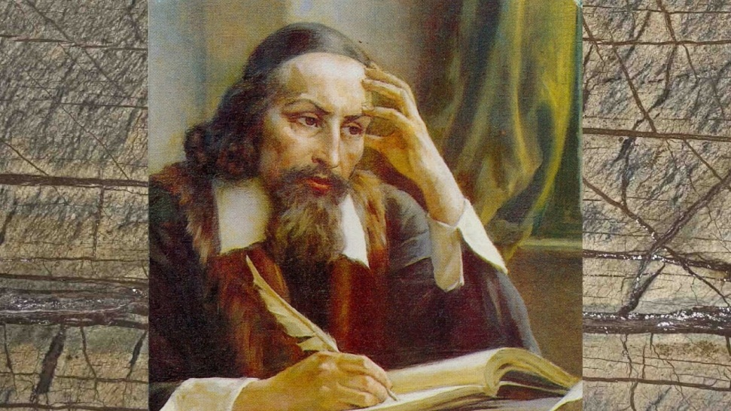
Моделирование — одно из средств познания действительности.
Ничего не может быть в сознании, что заранее не было дано в ощущении.
Ян Амос Коменский основоположник педагогики как самостоятельной дисциплины, ввел использование наглядности как общепедагогического принципа
Notes:
Моделирование — это одно из средств познания действительности. Модель используется для изучения любых объектов, явлений, процессов, для решения различных задач и получения информации.
Наглядное моделирование имеет широкое применение. К его использованию в процессе обучения обращались еще тогда, когда не существовало и самой школы.
Ян Амос Коменский много раз приводил одну фразу: «Ничего не может быть в сознании, что заранее не было дано в ощущении». Модели, которые создают и которыми пользуются ученики, – это не только способ преобразования информации, но и один из способов формирования умений учиться.

Slide 4
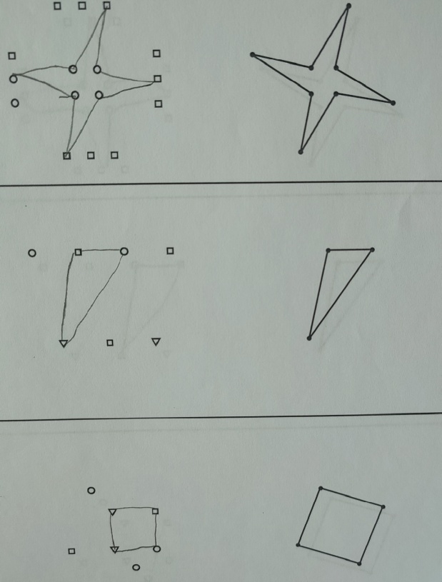
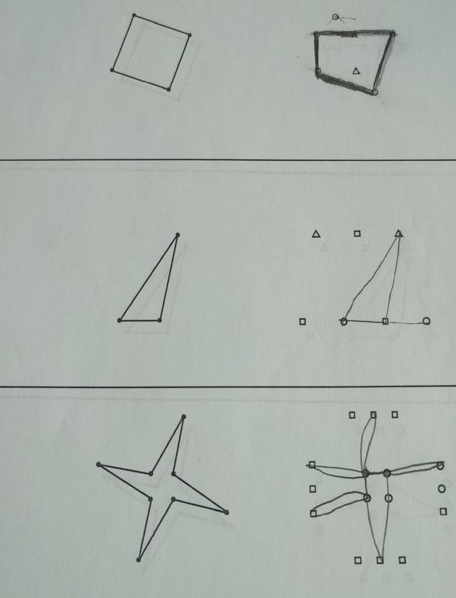
Мониторинг готовности к обучению в школе – 1 класс. Методика «Образец и правило»
 | Средний % справившихся
школа | 61
регион | 66
Notes:
При поступлении в школу первоклассники выполняют «Мониторинг готовности к обучению в школе» Предпосылки к овладению математикой проверяет тест «Образец и правило». Результаты по методике служат предвестником трудностей в овладении математикой и речь идет не столько об арифметических операциях, сколько о решении задач, а именно понимании условия задачи, умении приложить усилия по планированию своих действий и ее решению.

Slide 5
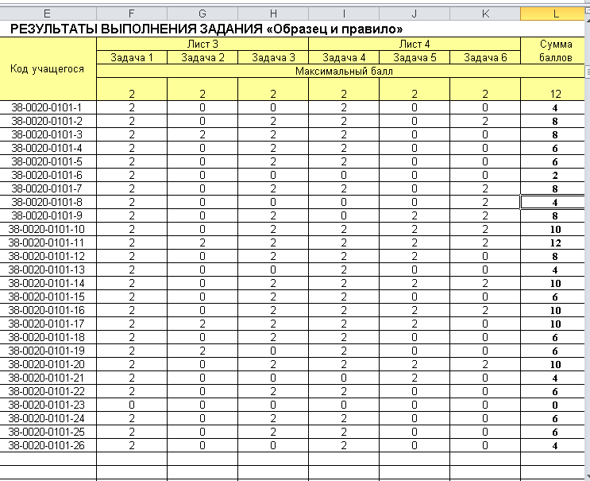
Notes:
Мы видим, что при поступлении в школу данные предпосылки сформированы у обучающихся в среднем на 61 % . Средний балл 7 из 12.
Если посмотреть на данные выполнения по классу, то можно увидеть 0,2,4 и этих учащихся немало. Есть максимально 10 из 12 , 12 из 12 этих ребят немного.
Что примечательно, тест как будто на первый взгляд не совсем связан с математикой. Он проверяет умение понимать и принимать условие задачи, умение приложить усилия по планированию своих действий и выборе способа решения, то что как раз лежит в основе математического мышления

Slide 6
Учимся моделировать.
Учимся моделировать?
Учимся моделировать!

Slide 7
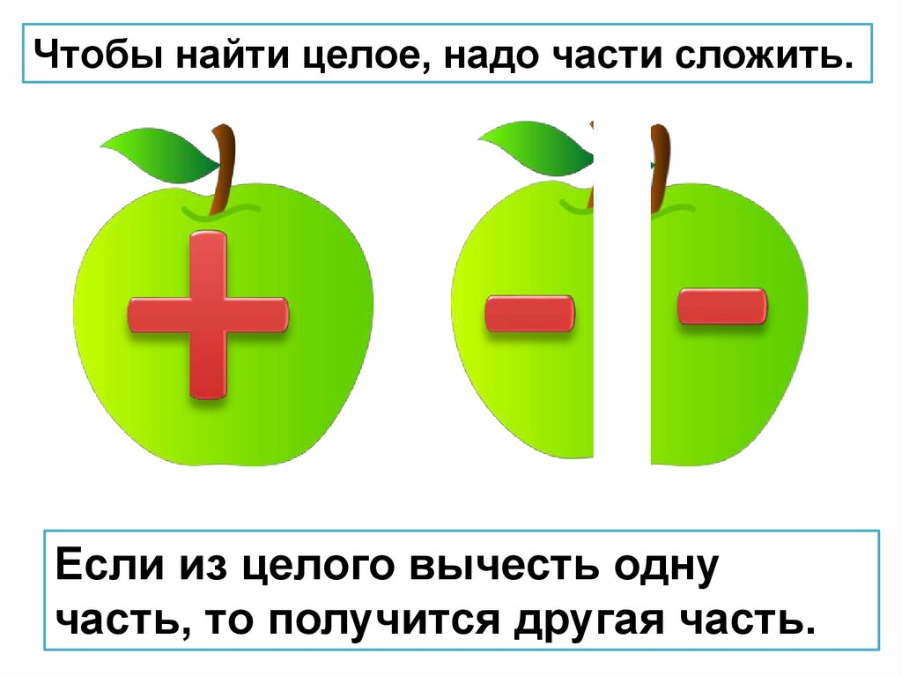
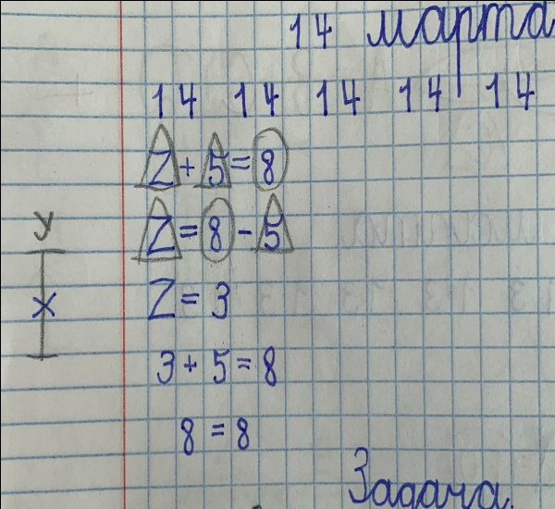
Части и целое
Умение | 1 класс | 2 класс | 3 класс | 4 класс
Решение уравнений (части-целое) | 70% | 73% | 78% | 78%
Notes:
Начиная с 1 класса работаем с понятиями Части и целое. Прием хорошо работает при решении уравнений, взят из системы РО, но может применяться по любому УМК.
Сначала ребята учатся строить простые схемы к величинам, потом на основе схемы выделять части и целое. Далее по правилу выбирать ход решения уравнения. К 4 классу Части и целое помогают в решении более сложных уравнений. Результаты текущих контрольных и проверочных работ демонстрируют базовый уровень этого умения.

Slide 8
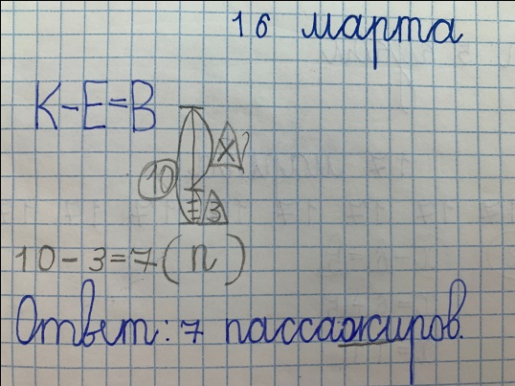
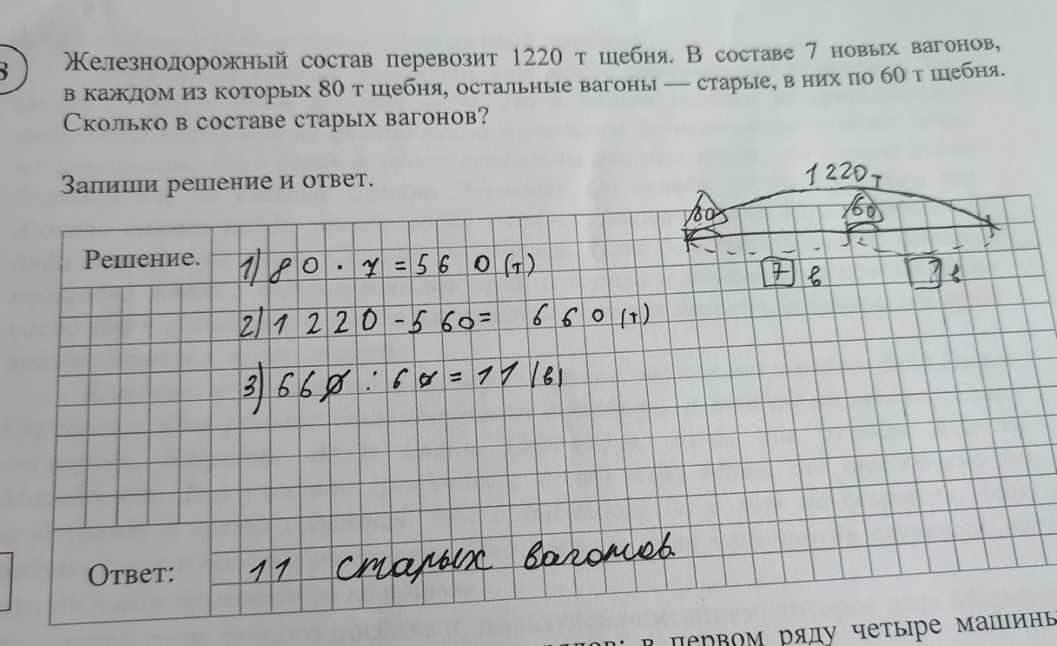
Моделирование при решении текстовых задач
Notes:
Далее вы видите, как моделирование и понятия части и целое помогают при решении задач с 1-4 класс.

Slide 9
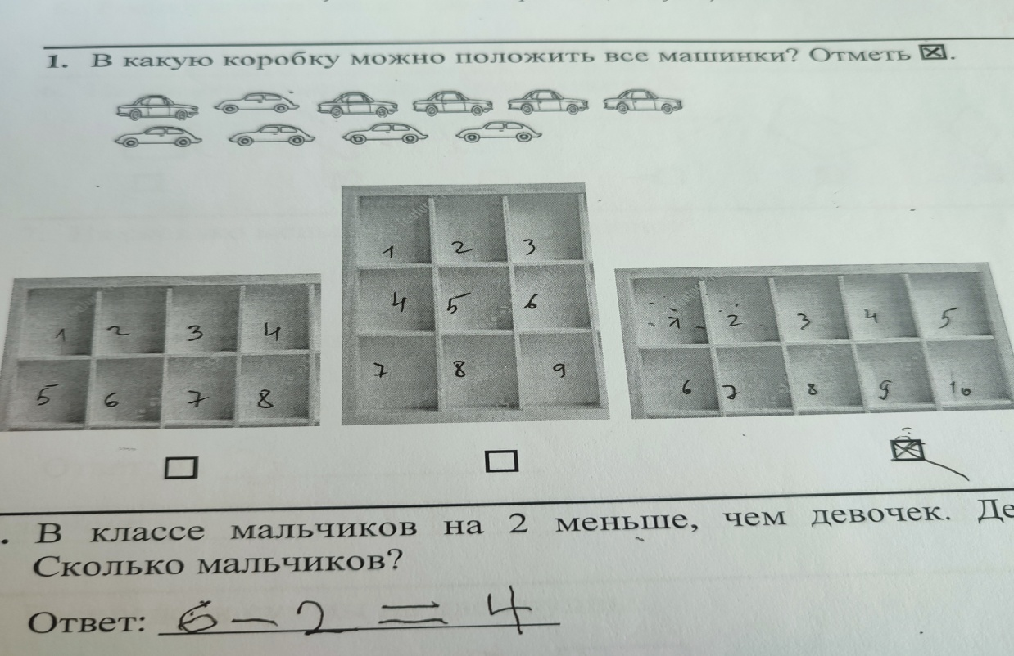
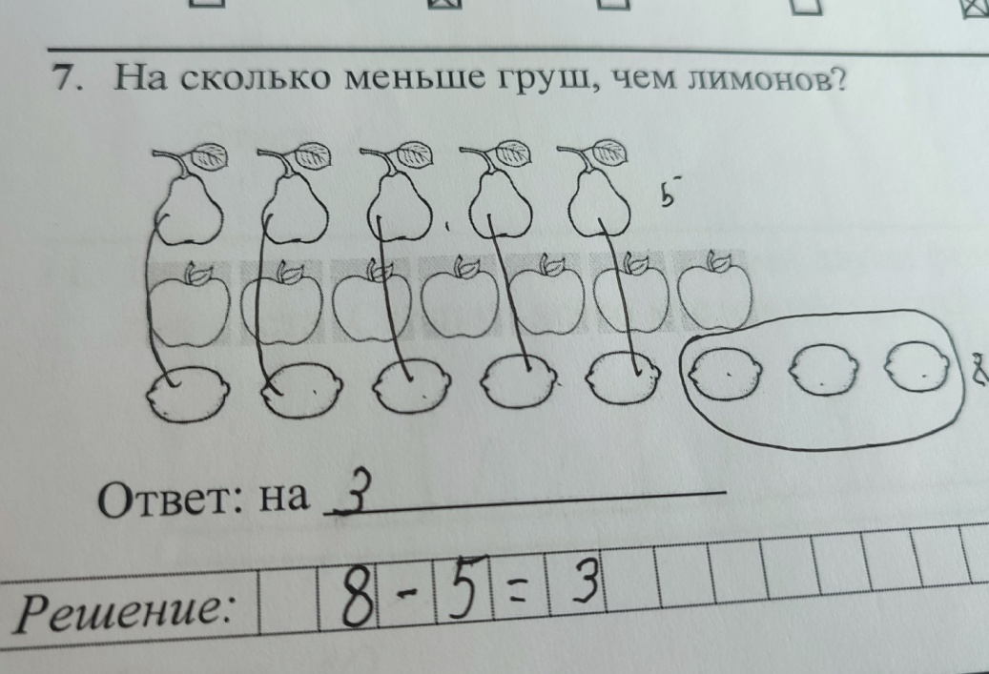
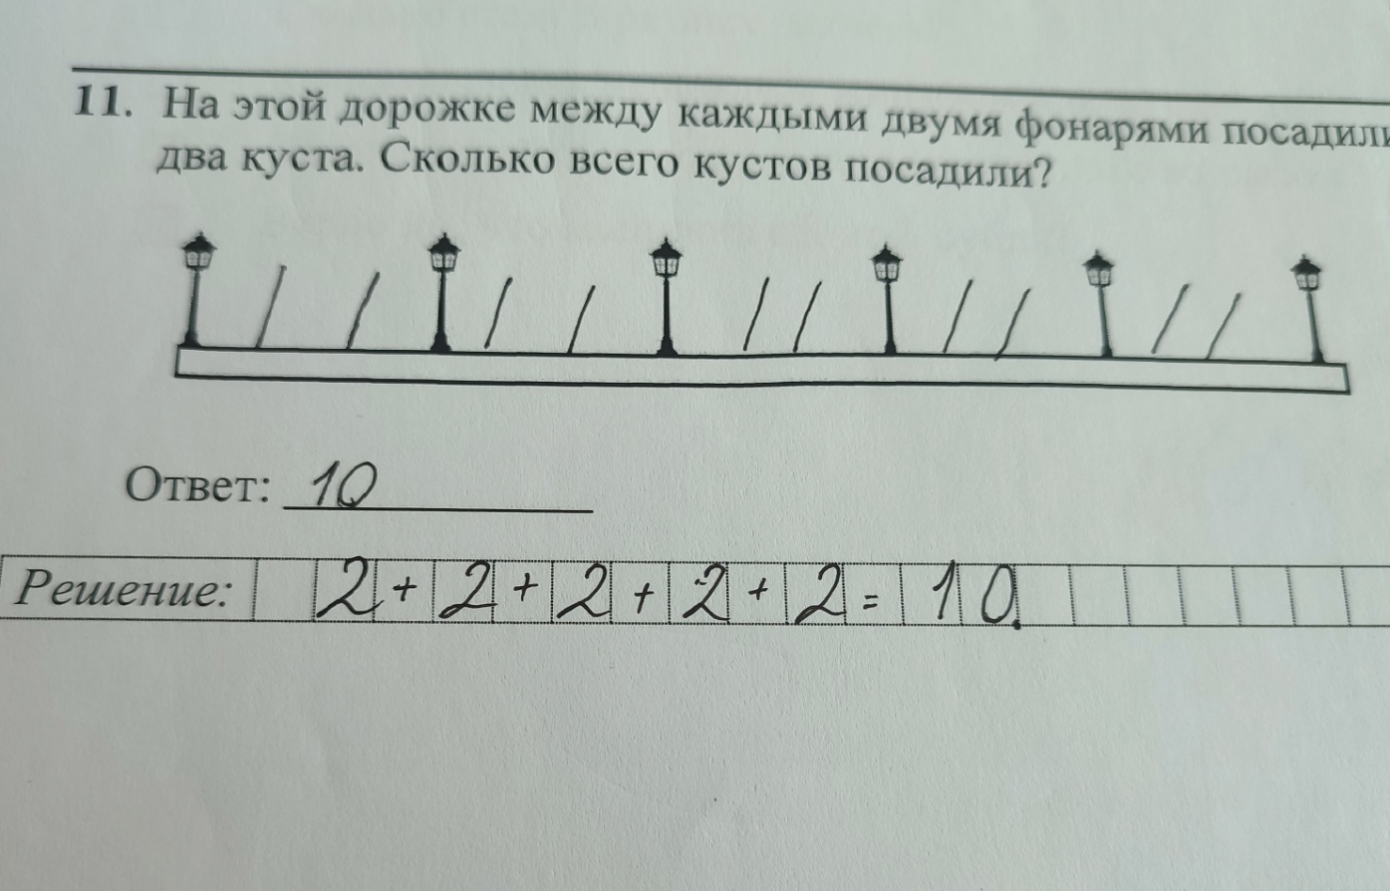
Мониторинг образовательных достижений по математике на конец 1 класса.
 | 1а | 1б | ИТОГО
№1
№7
№11
Notes:
Сейчас перед вами задания из мониторинга образовательных достижений первоклассников по математике на конец обучения в 1 классе. И можно увидеть, как ребята дополняют рисунки данными из задачи для получения правильного ответа

Slide 10
ВПР: Задание 9.1, 9.2 основы алгоритмического и логического мышления
У Толи есть конфеты: 7 апельсиновых, 9 клубничных, 5 лимонных и 9 вишнёвых. Толя хочет разложить все конфеты в несколько пакетиков так, чтобы ни в одном пакетике не было двух одинаковых конфет и чтобы во всех пакетиках конфет было одинаковое количество.
Толя разложил все конфеты в десять пакетиков, причём конфет во всех пакетиках одинаковое количество и ни в одном пакетике нет двух одинаковых конфет. Сколько у него получилось пакетиков, в которых есть и апельсиновая, и клубничная, и вишнёвая конфета?
Notes:
ОБРАТИМСЯ к выполнению ВПР 4 класса.
Рассмотрим на примере заданий номер 9 (основы алгоритмического и логического мышления)
У Толи есть конфеты: 7 апельсиновых, 9 клубничных, 5 лимонных и 9 вишнёвых. Толя хочет разложить все конфеты в несколько пакетиков так, чтобы ни в одном пакетике не было двух одинаковых конфет и чтобы во всех пакетиках конфет было одинаковое количество.
Толя разложил все конфеты в десять пакетиков, причём конфет во всех пакетиках одинаковое количество и ни в одном пакетике нет двух одинаковых конфет. Сколько у него получилось пакетиков, в которых есть и апельсиновая, и клубничная, и вишнёвая конфета?

Slide 11
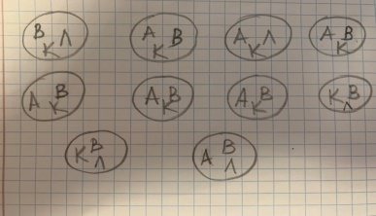
Решение
Предлагаемый образец рассуждения из рекомендаций по проверке ВПР
Моделирование ситуации
Всего у Толи 30 конфет. Так как они лежат в 10 пакетиках, то в одном пакетике по 3 конфеты. Поэтому, в 5 пакетиках есть лимонная конфета. Следовательно, в
10 − 5 =5 пакетиках есть апельсиновая, и клубничная, и вишнёвая конфета.
Notes:
Не каждый ребенок способен к такому рассуждению. А вот решить задачу, используя моделирование возможно.
Рисуем 10 пакетиков как в условии задачи. Начинаем «делить» конфеты. Запись лучше вести карандашом, так как в процессе придется конфеты менять местами. После завершения раскладки конфет – ответ появится на рисунке.

Slide 12
ВПР: Задание 12 повышенного уровня сложности.
В «Детском мире» продавали двухколёсные и трёхколёсные велосипеды. Максим пересчитал все рули и все колёса. Получилось 12 рулей и 27 колёс. Сколько трёхколёсных велосипедов продавали в «Детском мире»?
Запиши решение и ответ.
Notes:
Аналогично с заданием повышенного уровня сложности, номер 12
Пример задачи:
В «Детском мире» продавали двухколёсные и трёхколёсные велосипеды. Максим пересчитал все рули и все колёса. Получилось 12 рулей и 27 колёс. Сколько трёхколёсных велосипедов продавали в «Детском мире»?

Slide 13
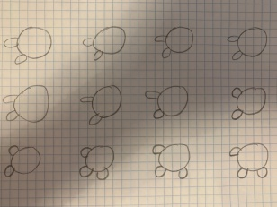
Решение
Предлагаемый образец рассуждения из рекомендаций по проверке ВПР
Моделирование ситуации
Поскольку рулей 12, то и велосипедов 12.
Если бы все велосипеды были двухколёсные, то колёс было бы 12 · 2 = 24.
Но колёс всего 27, то есть на 3 больше. Значит, среди велосипедов было 3 трёхколёсных.
Должно быть также засчитано решение:
3 · 3 + 9 · 2 = 27. Поэтому трёхколёсных велосипедов 3.
Notes:
Как можно решить, используя моделирование:
Моделируем 12 рулей и «делим» колеса. Ответ отразится в рисунке

Slide 14
варианты заданий ВПР 4 класс
В новогодней гирлянде 21 лампочка. Лампочки идут в таком порядке: одна красная, две синих, три красных, четыре синих и так далее.
Сколько всего красных лампочек в гирлянде?
Бусы составлены из розовых и фиолетовых бусинок, которые идут в таком порядке: одна розовая, две фиолетовых, три розовых, четыре фиолетовых, пять розовых, шесть фиолетовых и т. д., всего 55 бусинок.
Сколько всего фиолетовых бусинок содержат эти бусы?
Notes:
На проверочной работе предлагаются различные варианты подобных заданий, которые легко модеруются что помогает выстраивать верный ход решения.

Slide 15
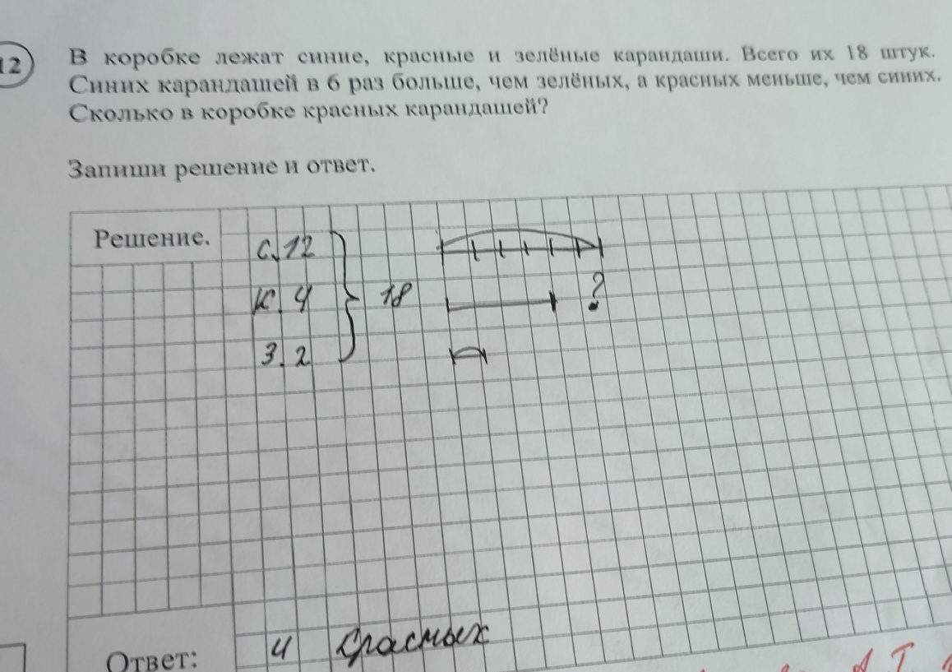
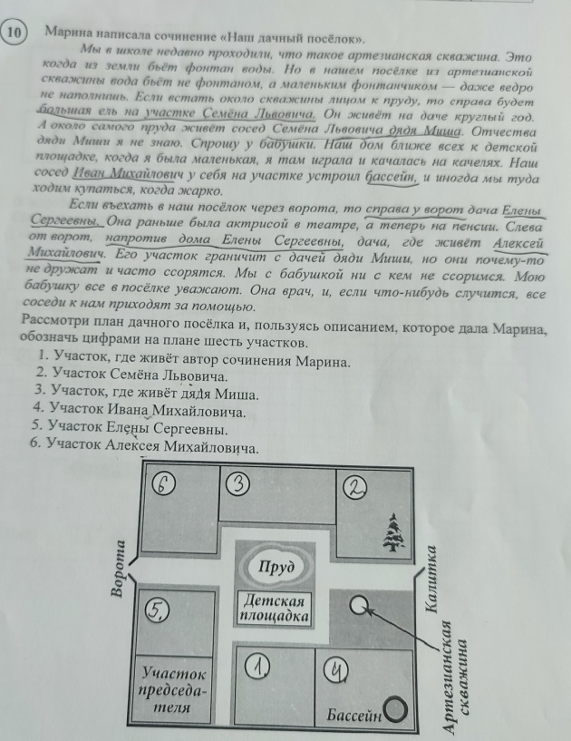
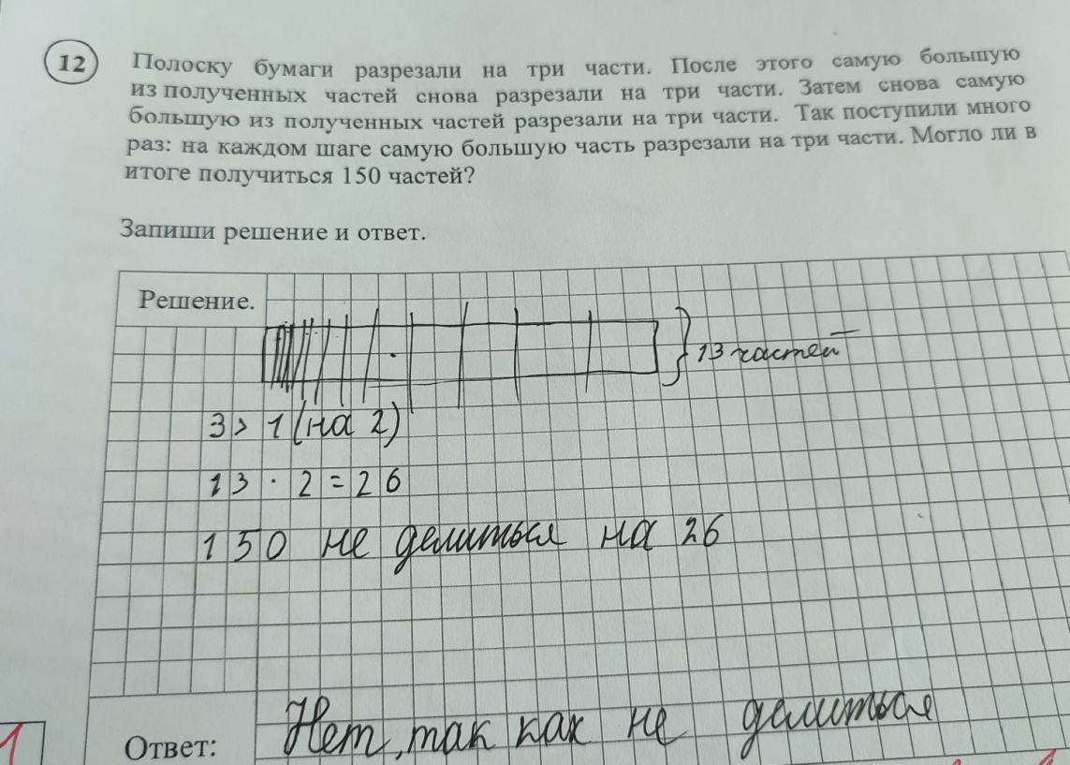
варианты заданий ВПР 4 класс
Notes:
Конечно, есть задачи с большими числами в условии. Их не всегда выразишь в рисунке, но в модель преобразить возможно. И ребята пробуют это делать.

Slide 16
Мониторинг готовности к обучению в школе – 1 класс. Методика «Образец и правило»
 | Средний % справившихся
школа | 61
регион | 66
Notes:
Давайте обратимся к данным, которые были при поступлении в школу.
Мы видим, что предпосылки сформированы у обучающихся в среднем на 61 % . Средний балл 7 из 12.
Задача учителя - достижение поставленной цели с помощью эффективных приёмов, методов, средств обучения. Для нас одним из таких приоритетных направлений стало моделирование.
ДУМАЕМ КОНЦОВКУ

